Slide 1
Современные педагогические технологии
17.03.2015
Notes:
Модернизация процесса обучения неуклонно приводит каждого педагога к пониманию того, что необходимо искать такие педагогические технологии, которые бы смогли заинтересовать обучающихся и мотивировать их на изучение предмета.

Slide 2
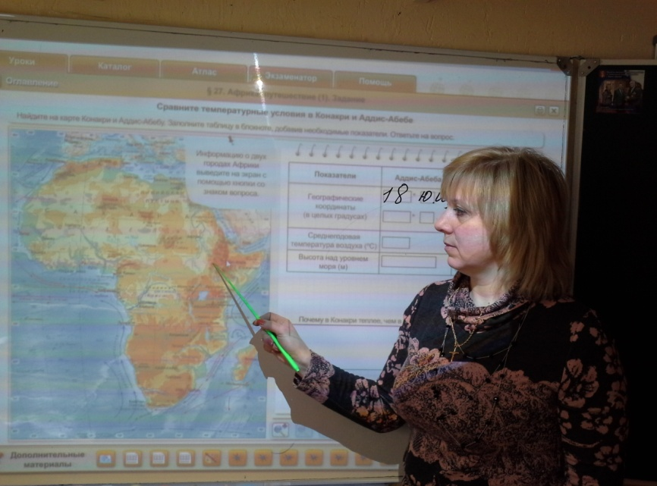
Как получить новый образовательный результат?
ЗАЧЕМ УЧИТЬ? (Цель)
ЧЕМУ УЧИТЬ? (Содержание)
КАК УЧИТЬ? (Технологии и методики)

Slide 3
В концепции общего среднего образования :
«Общеобразовательная школа должна формировать целостную систему универсальных знаний, умений, навыков, а также опыт самостоятельной деятельности и личной ответственности обучающихся, то есть ключевые компетенции, определяющие современное качество содержания образования».
Notes:
«Общеобразовательная школа должна формировать целостную систему универсальных знаний, умений, навыков, а также опыт самостоятельной деятельности и личной ответственности обучающихся, то есть ключевые компетенции, определяющие современное качество содержания образования». Во ФГОСах второго поколения -речь идет о новых формах организации обучения, современных образовательных технологиях, новой открытой информационно-образовательной среде, далеко выходящей за границы школы.

Slide 4
Педагогические технологии
Совокупность средств и методов воспроизведения теоретически обоснованных процессов обучения и воспитания, позволяющих успешно реализовывать поставленные образовательные цели.
Термин введен С.Андерсеном, Ф.Уитвором, М.Майером в США в 40-50 гг.XX в.

Slide 5
Задачи:
Формирование положительной мотивации к учебному труду,
интенсификация коммуникативной среды,
развитие личности, способной к учебной и исследовательской деятельности, дальнейшему продолжению образования, профессиональному выбору,
охрана здоровья учащихся

Slide 6
Концептуальность педагогической технологии
Научность
Системность
Управляемость
Эффективность
Воспроизводимость

Slide 7
Структура педагогической технологии
Включает в себя три части:
концептуальную основу;
содержательный компонент обучения;
процессуальную часть -технологический процесс.
Notes:
ЭЛЕМЕНТЫ ПЕДАГОГИЧЕСКОЙ ТЕХНОЛОГИИ Основными элементами педагогической технологии являются педагогическое общение, оценка, требование, конфликт и информативное воздействие. В соответствии с центральным назначением педагогического воздействияобщение выполняют три функции.
1) “открытие” ребенка на общение – призвана, с одной стороны, создать ему комфортные условия в классе, на уроке, в школе; 2) “соучастие” ребенку в педагогическом общении – достигается в результате анализа взаимодействия учителя с детьми; 3) “возвышение” ребенка в педагогическом общении – это не завышенная оценка, а как стимулятор.

Slide 8
Формула педагогической технологии
ПТ = Ц + З + С + М + ФО.
ПТ – педагогические технологии
Ц – цели
З – задачи
С – содержание
М – методы (приемы, средства)
ФО – формы обучения.

Slide 9
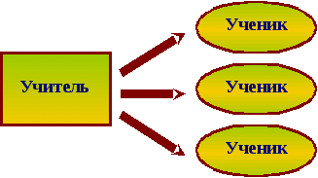
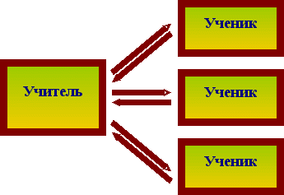
Педагогические технологии

Slide 10
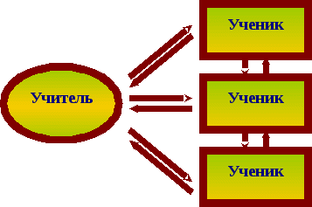
Основа педагогических технологий XXl в.
«Здесь нет уже верха и низа –учителей и учеников- здесь все коллеги, т.е. люди, которые работают вместе...когда одни хотят учиться ,а другие им помогают в этом.
Ю.М.Лотман.
Notes:
«Здесь нет уже верха и низа –учителей и учеников- здесь все коллеги, т.е. люди, которые работают вместе...когда одни хотят учиться ,а другие им помогают в этом.
Ю.М.Лотман.

Slide 11
Преимущества современных технологий для учителя
Четкое определение конечной цели.
Определение степени достижения цели.
Минимуму ситуаций выбора педагога в поиске приемлемого варианта.
Результат – проект учебного процесса
Разнообразие форм деятельности
Результативность процесса обучения

Slide 12
Преимущества для учащихся
“открытие” ребенка на общение – призвана, с одной стороны, создать ему комфортные условия в классе, на уроке, в школе;
“соучастие” ребенку в педагогическом общении – достигается в результате анализа взаимодействия учителя с детьми;
“возвышение” ребенка в педагогическом общении – это не завышенная оценка, а как стимулятор.
Notes:
ЭЛЕМЕНТЫ ПЕДАГОГИЧЕСКОЙ ТЕХНОЛОГИИ Основными элементами педагогической технологии являются педагогическое общение, оценка, требование, конфликт и информативное воздействие. В соответствии с центральным назначением педагогического воздействияобщение выполняют три функции.
1) “открытие” ребенка на общение – призвана, с одной стороны, создать ему комфортные условия в классе, на уроке, в школе; 2) “соучастие” ребенку в педагогическом общении – достигается в результате анализа взаимодействия учителя с детьми; 3) “возвышение” ребенка в педагогическом общении – это не завышенная оценка, а как стимулятор.

Slide 14
Метод – педагогические мастерские
Основа: проблемная ситуация
Подход: индивидуально-коллективный сбор и анализ информации
Получение знаний в форме: исследования, путешествия, открытия
Суть технологии: не сообщать и осваивать информацию, а передавать способы работы

Slide 15
Case Study (Кейс)
Основа: реальные события
Подход: индивидуально-коллективный поиск решений
Получение знаний в форме: подготовка, экспертиза, исследования, применение
Суть технологии: демонстрирует академическую теорию с точки зрения реальных событий.
Этапы:
Работа с материалами кейса (идентификация проблемы, формулирование ключевых альтернатив, предложение решения или рекомендуемого действия)
Работа в малых группах (согласование видения ключевой проблемы и ее решений)
Презентация и экспертиза (дискуссия в учебной группе)
Notes:
1) индивидуальная самостоятельная работы обучаемых с материалами кейса (идентификация проблемы, формулирование ключевых альтернатив, предложение решения или рекомендуемого действия); 2) работа в малых группах по согласованию видения ключевой проблемы и ее решений; 3) презентация и экспертиза результатов малых групп на общей дискуссии (в рамках учебной группы).

Slide 16
Метод «Учимся вместе» (Learning Together)
Основа: проблемная ситуация (задание подтемы)
Подход: работа в малых группах одного уровня обученности
Получение знаний в форме: исследования, дискуссии в группах, открытия
Суть технологии: в результате совместной работы отдельных групп и всех групп в целом достигается усвоение всего материала.

Slide 17
Синквейн
Основа: развитие образной речи
Подход: индивидуальный
Получение знаний в форме: преобразование информации в творческой форме
Суть технологии: находить в информационном материале наиболее существенные элементы, делать выводы и кратко их формулировать.
Например: Дать определение понятия «Океан» в последовательности:
Два прилагательных
Глагол
Мое отношение
Вывод (одним словом)

Slide 18
Метод «Коучинг»
Коучинг (англ. coaching — обучение, тренировки) — метод консалтинга и тренинга; от классических консалтинга и тренинга отличается тем, что коуч не даёт советов и жёстких рекомендаций, а ищет решения совместно с клиентом. От психологического консультирования коучинг отличается направленностью мотивации. Работа с коучем предполагает достижение определённой цели, новых, позитивно сформулированных результатов в жизни и работе.

Slide 19
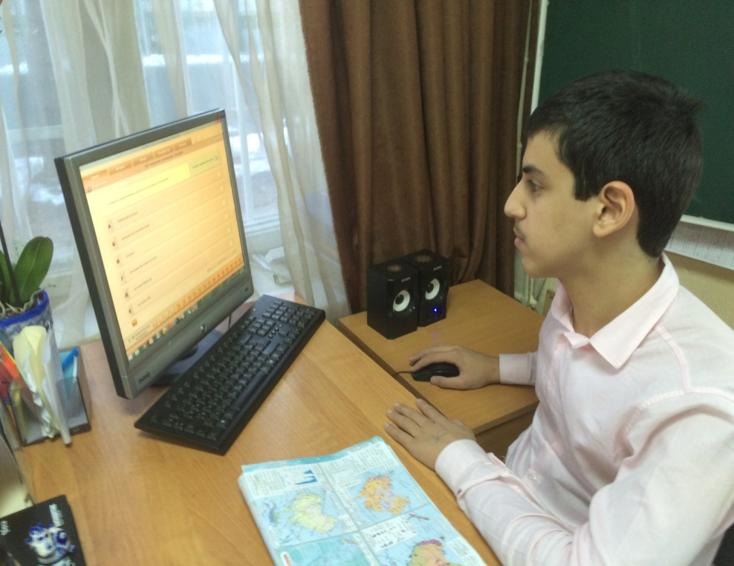
Метод информационных технологий

Slide 20
Задания на развитие критического мышления 8 класс

Slide 21
Деятельностные технологии
Лекции
Семинары
Уроки-рефлексии
Диалог
Игра
Конференция
Проекты и исследования
ИКТ
Путешествия

Slide 22
ИКТ технологии

Slide 24
Метод «Звездный дождь»
?
Загрязнение атмосферного воздуха
?
?
?
?

Slide 25
Диаграмма Венна
Географическая оболочка
Окружающая среда
Географическая среда
Природный ландшафт
Различия
Различия
сходства

Slide 26
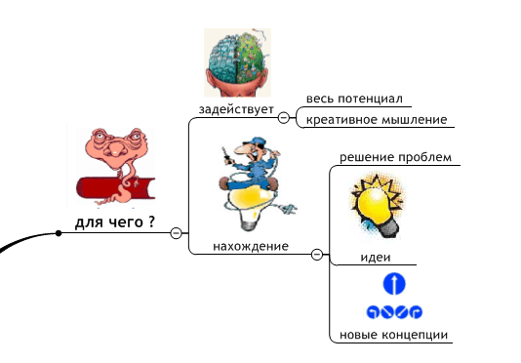
Подведем итоги…

Slide 27
Спасибо за сотрудничество

